Slide 1
第六章 半导体器件
6.1 半导体的特性
  6.1.1 本征半导体
  6.1.2 杂质半导体
6.2 半导体二极管
  6.2.1 PN结及其单向导电性
  6.2.2 二极管的伏安特性
  6.2.3 二极管的主要参数
  6.2.4 稳压管
6.3 双极结型三极管
  6.3.1 三极管的结构
  6.3.2 三极管中载流子的运动和电流分配关系
  6.3.3 三极管的特性曲线
  6.3.4 三极管的主要参数

Slide 2
6.1 半导体的特性
半导体的概念
导体：电阻率小于10^{－4}Ω•cm的物质。铜、铝等
绝缘体：电阻率大于10⁹Ω•cm的物质。橡胶、塑料等
半导体：导电性能介于导体和绝缘体之间的一大类物质。硅（Si）、锗（Ge）
半导体的导电性能是由其原子结构决定
半导体的分类
半导体可分为本征半导体和杂质半导体

Slide 3
6.1.1 本征半导体(intrinsic semiconductors)
1. 半导体 (semiconductor)
大多数半导体器件所用主要材料是硅和锗
价电子
+4
+4
+4
在硅(或锗)的晶体中,
原子在空间排列成规则的晶格。
+4
+4
+4
共价键Covalent bond
+4
+4
+4
晶体中的价电子与共价键

Slide 4
2. 本征半导体(intrinsic semiconductors)
纯净的、不含杂质的半导体称为本征半导体。
在本征半导体中，由于晶体中共价键的结合力很强，在热力学温度零度（即T = 0K）时，价电子的能量不足以挣脱共价键的束缚，晶体中不存在能够导电的载流子，半导体不能导电，如同绝缘体一样。
+4
+4
+4
带正电的空穴(hole)
+4
+4
+4
如果温度升高，少数价电子将挣脱共价键束缚成为自由电子。
在原来的共价键位置留下一个空位，称之为空穴。
+4
+4
+4
带负电的自由电子
(Free electron)
晶体中的价电子与共价键

Slide 5
半导体中存在两种载流子：带负电的自由电子和带正电的空穴。
在本征半导体中，两种载流子总是成对出现称为 电子 – 空穴对
两种载流子浓度相等,在一定温度下电子 - 空穴对的产生和复合达到动态平衡。
+4
+4
+4
本征载流子的浓度对温度十分敏感。
+4
+4
+4
电子-空穴对
+4
+4
+4
晶体中的价电子与共价键

Slide 6
6.1.2 杂质半导体(impurity semiconductors)
在本征半导体中掺入某种特定的杂质，就成为杂质半导体。
1. N型（或电子型）半导体 (N-type semiconductor)
在4价的硅或锗中掺入少量的5价杂质元素，如磷、锑、砷等，则原来晶格中的某些硅原子将被杂质原子代替。杂质原子与周围四个硅原子组成共价键时多余一个电子。这个电子只受自身原子核吸引，在室温下可成为自由电子。
+4
+4
+4
+4
+5
+4
+4
+4
+4
自由电子

Slide 7
失去自由电子的杂质原子固定在晶格上不能移动，并带有正电荷，称为正离子。
在这种杂质半导体中，电子的浓度大大高于空穴的浓度。因主要依靠电子导电，故称为电子型半导体。
+4
+4
+4
5价的杂质原子可以提供电子，所以称为施主原子。
+4
+5
+4
+4
+4
+4
多数载流子Majority carrier
少数载流子Minority carrier

Slide 8
2. P型半导体(P-type semiconductor)
在硅或锗晶体中掺入少量的3价杂质元素，如硼、镓、铟等。
当它与周围的硅原子组成共价键时，将缺少一个价电子，产生了一个空位。
+4
+4
+4
空位呈现正电性、负电性、电中性？
+4
+3
+4
+4
+4
+4

Slide 9
硅原子外层电子由于热运动填补此空位时，杂质原子成为负离子，硅原子的共价键中产生一个空穴。
+4
+4
+4
在室温下仍有电子-空穴对的产生和复合。
+4
+3
+4
在这种杂质半导体中，空穴的浓度远高于自由电子的浓度。
空穴
+4
+4
+4
P型半导体主要依靠空穴导电，所以又称为空穴型半导体。
多数载流子Majority carrier
少数载流子Minority carrier
3价的杂质原子产生多余的空穴，起着接受电子的作用，所以称为受主原子。

Slide 10
总结
由前面分析可看出，在本征半导体掺入杂质之后，导电性能将大为改观。
在杂质半导体中，杂质浓度不应破坏半导体的晶体结构，多数载流子的浓度主要取决于掺入杂质的浓度；而少数载流子的浓度主要取决于温度。
杂质半导体的优点：掺入不同性质、不同浓度的杂质，并使P型半导体和N型半导体以不同方式组合，可以制造出形形色色、品种繁多、用途各异的半导体器件。

Slide 11
6.2 半导体二极管
6.2.1 PN结及其单向导电性
6.2.2 二极管的伏安特性
6.2.3 二极管的主要参数
6.2.4 稳压管

Slide 12
6.2.1 PN结及其单向导电性
1.PN结中载流子的运动
P半导体和N半导体的带电粒子
P
N
－
－
－
－
＋
＋
＋
＋
多数载流子的扩散
－
－
－
－
＋
＋
＋
＋
－
－
－
－
＋
＋
＋
＋

Slide 13
阻挡层
1.PN结中载流子的运动
电位壁垒
PN结
耗尽层
多数载流子的扩散
↓
空间电荷区
N
P
－
－
－
－
＋
＋
＋
＋
空间电荷区
↓
－
－
－
－
＋
＋
＋
＋
内电场
↓
－
－
－
－
＋
＋
＋
＋
内电场
U_{D}
少数载流子的漂移
最终扩散(diffusion)运动与漂移(drift)运动达到动态平衡，PN结中总电流为零。
硅约为（0.6~0.8）V
锗约为（0.2~0.3）V

Slide 14
2.PN结的单向导电性
空间
电荷区变窄
（1）PN结正向偏置
P
N
PN结外加电源，正极接P区，负极接N区，这种接法称为正向接法或正向偏置（简称正偏）forward bias
＋
＋
＋
－
－
－
－
＋
－
－
－
－
＋
＋
＋
＋
－
－
－
－
＋
＋
＋
＋
外电场削弱了内电场有利于扩散运动，不利于漂移运动。
＋
U
－
E
R
内电场
PN结处于正向导通(on)状态，正向等效电阻较小。
外电场
U_{D}-U

Slide 15
★结论：PN结具有单向导电性，即正向导通，反向截止。
（2）PN结反向偏置
PN结外加电源，正极接N区，负极接P区，这种接法称为反向接法或反向偏置（简称反偏）
空间电荷区变宽
P
N
－
－
－
－
＋
＋
＋
＋
－
－
－
－
＋
＋
＋
＋
外电场加强了内电场不利于扩散运动，有利于漂移运动。
－
－
－
－
＋
＋
＋
＋
－
U
＋
E
R
一定温度下， E 超过某一值后 I 饱和，称为反向饱和电流 I_{S} ，该电流对温度十分敏感。反向电流非常小，PN结处于截止(cut-off)状态。
内电场
外电场
U_{D}+U

Slide 16
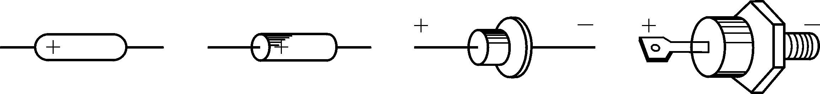
6.2.2 二极管的伏安特性
阳极从P区引出，阴极从N区引出。
阳极
阴极
1. 二极管的类型
从材料分：硅二极管和锗二极管。
从管子的结构分：
anode
cathode
二极管的符号
对应P区
对应N区
点接触型二极管，工作电流小，可在高频下工作，适用于检波和小功率的整流电路。
面接触型二极管，工作电流大，只能在较低频率下工作，可用于整流。
开关型二极管，在数字电路中作为开关管。
Notes:
如何从外观上辨别二极管的正负极
方法一：对于普通二极管，可以看管体表面，有白线的一端为负极。
方法二：对于发光二极管，引脚长的为正极，短的为负极。
方法三：如果引脚被剪得一样长了，发光二极管管体内部金属极较小的是正极，大的片状的是负极。
方法四：打开万用表，将旋钮拨到通断档，将红黑表笔分别接在两个引脚。若有读数，则红表笔一端为正极；若读数为“1”，则黑表笔一端为正极。

Slide 17
2. 二极管的伏安特性
I/mA
I
30
+
U_{D}
-
20
10
死区电压
正向特性
Is
U_{BR}
20 10
O
0.5 1.0 1.5
U_{D}/V
2
反向特性
4
-I/μА

Slide 18
正向特性
I/mA
死区电压：
硅二极管为0.5V左右
锗二极管为0.1V左右
30
正向特性
当正向电压超过死区电压后，
二极管导通,
电流与电压关系近似指数关系。
20
死区电压
10
导通压降：
O
0.5 1.0 1.5
硅二极管为0.7V左右
锗二极管为0.2V左右
U/V
二极管正向特性曲线

Slide 19
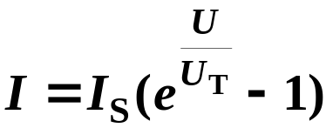
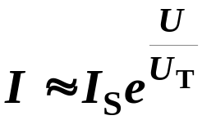
反向特性
反向击穿电压
反向饱和电流
I/mA
反偏时，反向电流值很小，
反向电阻很大，
反向电压超过U_{BR}则被击穿。
I_{S}
U_{BR}
20 10
O
U/V
2
结论：二极管具有单向导电性，正向导通，反向截止。
反向特性
4
二极管方程：
-I/μA
式中： I_{S}为反向饱和电流
U_{T} 是温度电压当量，
常温下U_{T}近似为26mV。
若U<0且|U| >> U_{T}则 I ≈ - I_{S}
若U >> U_{T} 则

Slide 20
6.2.3 二极管的主要参数
最大整流电流 I_{F}
指二极管长期运行时，允许通过管子的最大正向平均电流。I_{F}的数值是由二极管允许的温升所限定。使用时，管子的平均电流不得超过此值，否则可能使二极管过热而损坏。
最高反向工作电压 U_{R}
工作时加在二极管两端的反向电压不得超过此值，否则二极管可能被击穿。为了留有余地，通常将击穿电压U_{BR}的一半定为U_{R} 。
反向电流 I_{R}
室温条件下，在二极管两端加上规定的反向电压时，流过管子的反向电流。通常希望I_{R}值愈小愈好。 I_{R}受温度的影响很大。
最高工作频率 f_{M}
f_{M}值主要决定于PN结结电容的大小。结电容愈大，则二极管允许的最高工作频率愈低。

Slide 21
▲ 关于二极管的一些补充
1.二极管的电容效应
二极管除了具有单向导电性以外，当加在二极管上的电压发生变化时，由于PN结中储存的电荷量也随之发生变化，因此，它还具有一定的电容效应。
势垒电容 C_{b}
由PN结的空间电荷区形成，又称结电容，反向偏置时起主要作用。
扩散电容 C_{d}
由多数载流子在扩散过程中的积累引起，正向偏置时起主要作用。

Slide 22
2.二极管的型号
国家标准对半导体器件型号的命名示例：2AP9
2
A
P
9
2代表二极管、3代表三极管
用字母代表器件的材料：A ― N型Ge； B ― P型Ge；
C ― N型Si； D ― P型Si；
代表器件的类型，P代表普通管
用数字代表同类型器件的不同型号

Slide 23
3.二极管的应用
（1）整流
利用二极管单向导电性及导通时正向压降很小的特点可进行整流、钳位、限幅和元件保护等各项工作。
[例6.2.1]已知U_{i} = U_{m}sin ωt ，画出u_{o}和u_{D}的波形
u_{i}
VD
i_{o}
U_{m}
+
o
+
ωt
+
u_{D}
-
u_{i}
R
u_{o}
u_{o}
U_{m}
i_{o}
-
-
o
ωt
u_{i} ＞0 时二极管导通，
u_{o} = u_{i} u_{D} = 0
u_{D}
o
ωt
u_{i} ＜0 时二极管截止，
u_{D} = u_{i} u_{o} = 0
-U_{m}

Slide 24
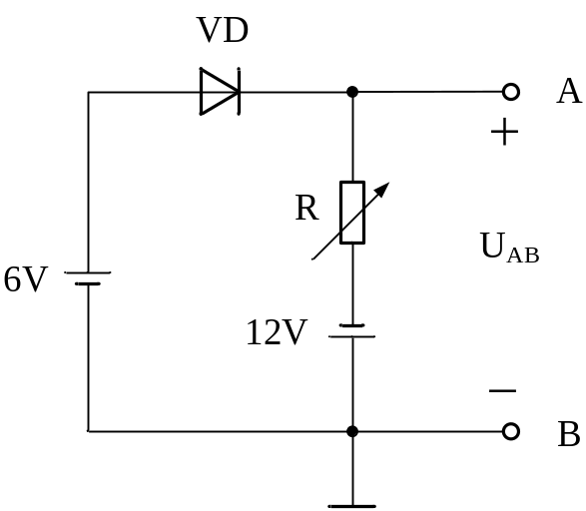
（2）钳位
[例6.2.2]下图VD为理想二极管，试观察当可调电阻R阻值变化时A点对地电位U_{A}或AB之间电压U_{AB}的变化情况。
当用导线替代R时，U_{A}或U_{AB}为何值？

Slide 25
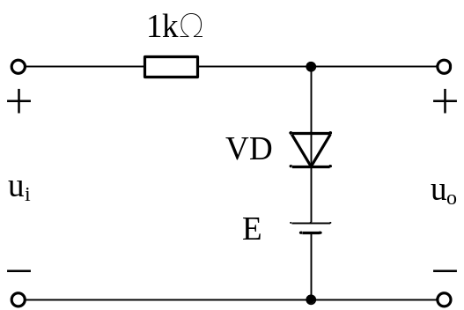
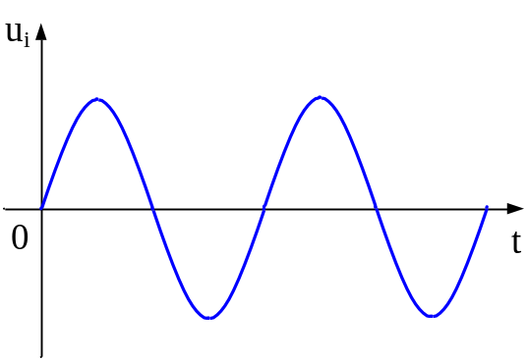
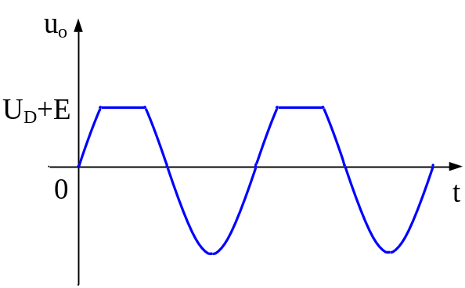
（3）限幅
[例6.2.3]下图所示电路，已知输入信号u_{i}波形，试画出u_{o}波形。
当u_{i}<U_{D}+E时，
VD截止， u_{o} = u_{i} ；
当ui>U_{D}+E时，
VD导通， u_{o} =U_{D}+E。
该电路为一上限幅电路。

Slide 26
6.2.4 稳压管
▲关于击穿的概念
雪崩击穿：
随着反向电压的提高，空间电荷区内电场增强，当反向电压接近击穿电压UB时，载流子与空间电荷区内的中性原子相遇发生碰撞电离，产生新的电子—空穴对，继而产生连锁反应。
雪崩击穿一般发生在掺杂浓度较低、外加电压又较高的PN结中。
齐纳击穿：
当反向电压增大到一定值时，势垒区内就能建立起很强的电场，它能够直接将束缚在共价键中的价电子拉出来，使势垒区产生大量的电子—空穴对，形成较大的反向电流，产生击穿。
齐纳击穿一般发生在掺杂浓度较高的PN结中。
两种击穿的特点：
击穿有齐纳击穿和雪崩击穿，一般两种击穿同时存在，但在电压低于 5－6V时的击穿以齐纳击穿为主，此时稳压值的温度系数为负。而电压高于5－6V时的击穿以雪崩击穿为主，稳压管的温度系数为正。
Notes:
所谓击穿就是二极管正极接电源负极，二极管负极接电源正极时有电流流过。整流二极管它的击穿是不可逆，一旦击穿整流二极管就坏了。而稳压二极管它是工作在击穿状态下的，只有击穿了它才能工作，起到稳压作用，所以它的击穿是可逆的。
掺杂浓度较低的PN结，空间电荷区宽度较宽，发生碰撞电离的机会较多。
掺杂浓度较高的PN结，空间电荷区的电荷密度很大，宽度较窄，只要加不大的反向电压，就能建立起很强的电场，发生齐纳击穿
许多电路使用5－6V稳压管。

Slide 27


稳压管的工作原理
稳压管是一种面接触型二极管，与二极管不同之处：
1.采用特殊工艺，击穿状态不致损坏；
2.击穿是可逆的。
符号及特性曲线如图所示：
阴极
I
+
ΔU
O
U
ΔI
-
ΔU/ΔI数值很小，有稳压特性
阳极
稳压管的伏安特性和符号

Slide 28
稳压管的主要参数
1. 稳定电压U_{Z}，稳压管工作在反向击穿区时的工作电压。
2. 稳定电流I_{z} ，稳压管正常工作时的参考电流。
3. 动态内阻r_{z} ，稳压管两端电压和电流的变化量之比。
r_{z}= ΔU / ΔI
4. 电压的温度系数α_{U}，稳压管电流不变时，环境温度每变化1ºC所引
起的稳定电压变化的百分比。
5. 额定功耗P_{z} ，电流流过稳压管时消耗的功率。
P_{z}决定于稳压管允许的温升。

Slide 29
使用稳压管组成稳压电路时的注意事项：
I_{R}
稳压管必须工作在反向击穿区;
稳压管应与负载R_{L}并联;
必须限制流过稳压管的电流I_{Z} .
+
+
R
I_{o}
I_{Z}
R_{L}
U_{i}
VD_{Z}
U_{o}
-
-
稳压管电路

Slide 30

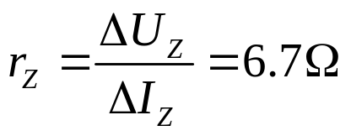
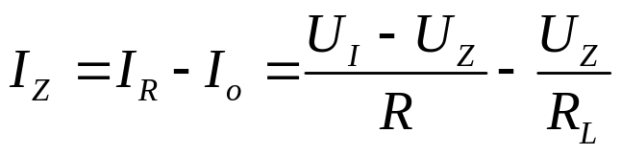
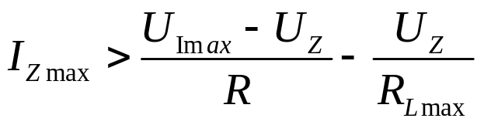
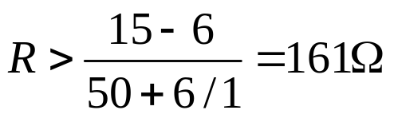

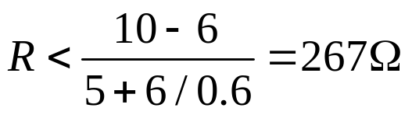
[例6.2.4] 电路如图所示，已知U_{Imax}= 15V， U_{Imin}= 10V，I_{Zmax}= 50mA， I_{Zmin}= 5mA，R_{Lmax}= 1kΩ，R_{Lmin}= 600Ω，U_{Z}= 6V, 对应ΔU_{Z}= 0.3V。求r_{Z} ，选择限流电阻R。
解：
I_{R}
+
+
R
I_{o}
I_{Z}
R_{L}
U_{i}
VD_{Z}
U_{o}
-
-

Slide 31
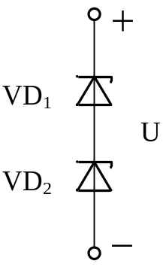
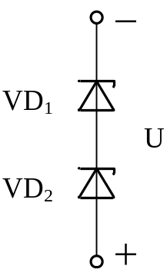
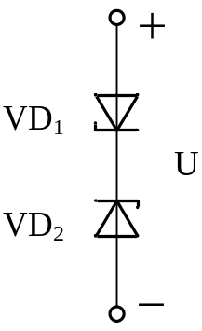
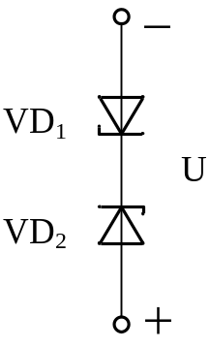
[例6.2.5] 有两个稳压管 VD₁ 和 VD₂ ，它们的稳压值为U_{Z1} = 6V，U_{Z2} = 8V，正向导通压降均为 U_{D} = 0.6 V，将它们串联可得到几种稳压值。
U =U_{Z1}+U_{Z2}
= 14V
U=U_{D}+U_{D}
= 1.2V
U=U_{D}+U_{Z2}
= 8.6V
U=U_{Z1}+U_{D}
= 6.6V

Slide 32
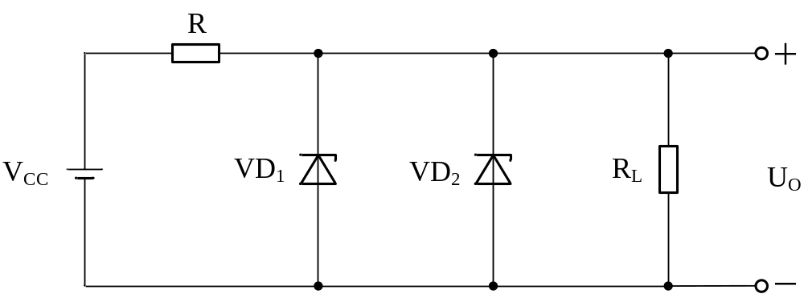
[例6.2.6] 有两个稳压管 VD₁ 和 VD₂ ，它们的稳压值为U_{Z1} = 6V，U_{Z2} = 8V，正向导通压降均为 U_{D} = 0.6 V，R=200Ω，R_{L}=1.8kΩ，当V_{CC}分别为10V、5V时的U_{O}?
当V_{CC}为10V时，U_{O}=6V
当V_{CC}为5V时，U_{O}=4.5V

Slide 33
6.3 双极结型三极管
6.3.1 三极管的结构
6.3.2 三极管中载流子的运动和电流分配关系
6.3.3 三极管的特性曲线
6.3.4 三极管的主要参数

Slide 34
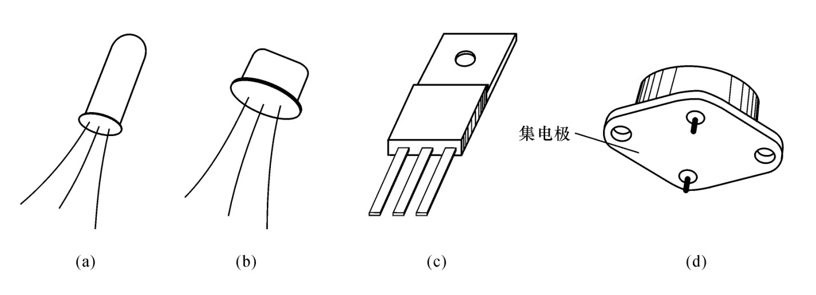
双极结型三极管的概念和分类
双极结型三极管（Bipolar Junction Transistor，缩写为BJT）又称为双极型三极管、半导体三极管或晶体管，简称为三极管。它们通常是组成各种电子电路的核心器件。
制作材料：硅或锗
分类 ：NPN型、PNP型
三极管的外形如下图所示：

Slide 35
6.3.1 三极管的结构
collector
发射区：杂质浓度很高
集电极 c
三个区
基 区： 杂质浓度低且很薄
集电结
集电区
集电区：与基区接触面积较大
N
P
N
base
基极 b
基区
发射极 e
发射结
三个电极
基极 b
发射区
c
集电极 c
b
发射极 e
发射结
emitter
两个PN结
e
集电结
NPN型三极管的结构和符号

Slide 36
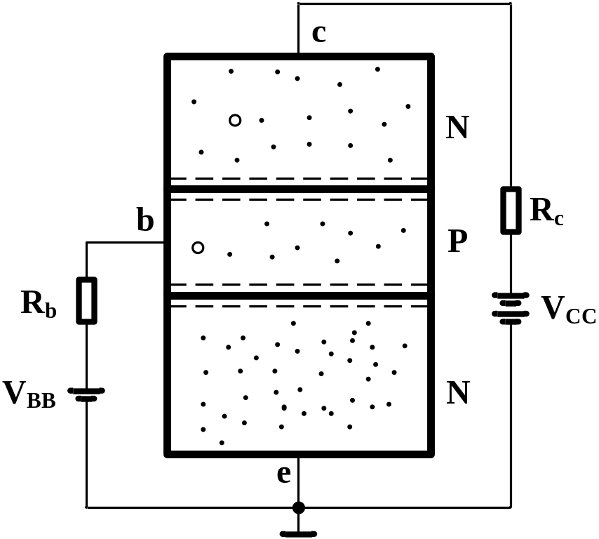

6.3.2 三极管中载流子的运动和电流分配关系
I_{C}
I_{C}
I_{CBO}
I_{CN}
I_{BN}
I_{B}
I_{B}
I_{EN}
I_{E}
I_{E}
发射: 发射区大量电子向基区发射。
2. 复合和扩散：电子在基区中复合扩散。
3. 收集：将扩散过来的电子收集到集电极，同时形成反向饱和电流I_{CBO} 。

Slide 37


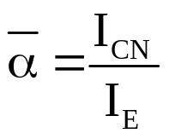

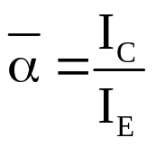


三极管的电流分配关系
集电极电流组成
I_{C}
发射极电流组成
I_{CBO}
I_{CN}
定义共基直流电流放大系数
一般0.95~0.99
I_{BN}
I_{B}
将上式变形后带入集电极组成表达式
I_{EN}
当I_{CBO}<<I_{C}时，
I_{E}
根据KCL，

Slide 38

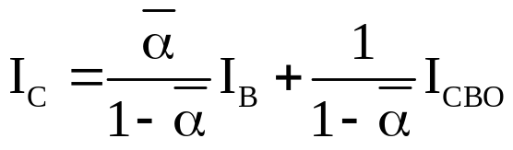
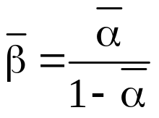

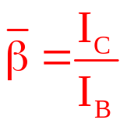
三极管的电流分配关系(续)
I_{C}
I_{CBO}
I_{CN}
I_{BN}
定义共射直流电流放大系数
I_{B}
I_{EN}
其中I_{CEO}称为穿透电流，且当I_{CEO}<<I_{C}时，
I_{E}
一般约为几十~几百
仔细体会一下三极管如何具有放大作用的？

Slide 39
6.3.3 三极管的特性曲线
1. 输入特性
I_{B}=f（U_{BE}）
U_{CE}= 常数
U_{CE}=0V
U_{CE}=2V
i_{B}/μA
i_{b}
c
R_{b}
b
+
U_{CE}=0
V_{BB}
U_{BE}
e
-
O
三极管的输入回路
U_{BE}/V
三极管的输入特性
当U_{CE}大于某一数值后，各条输入特性十分密集，通常用U_{CE} >1 时的一条输入特性来代表。

Slide 40
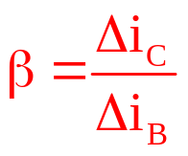
2. 输出特性
I_{C}=f(U_{CE})
i_{C}/mA
I_{B}=常数
i_{B}=80μА
1. 截止区：
I_{B} ≤ 0的区域，I_{C} ≈ 0 ，
发射结和集电结都反偏。
放
大
区
60
饱和区
40
2. 放大区：
发射结正偏,集电结反偏
20
0
O
共射电流放大系数
u_{CE}/V
截止区
3. 饱和区：
发射结和集电结都正偏，U_{CE}较小，I_{C} 基本不随I_{B} 而变化。
当U_{CE} = U_{BE} 时，为临界饱和；当U_{CE} < U_{BE} 时过饱和。

Slide 41
[例6.3.1] 判断图示各电路中三极管的工作状态。
R_{c}
R_{c}
0.3V
R_{b}
0.7V
VT
VT
E_{C}
VT
E_{C}
R_{b}
E_{B}
发射结反向偏置,
集电结反向偏置,
三极管工作在截止区,
可调换 E_{B} 极性。
发射结反向偏置,
三极管工作在截止区,
可调换 E_{C} 极性,
或将VT更换为PNP型。
两PN结均正偏三极管工作在饱和区。

Slide 42
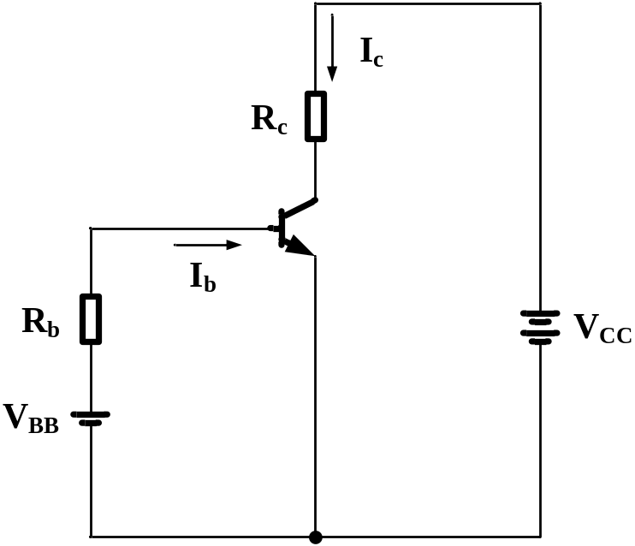
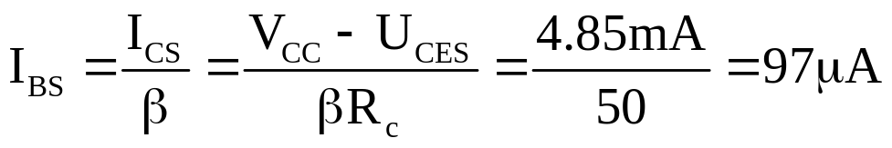



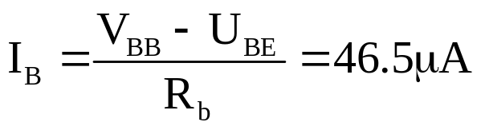
[例6.3.2] 图示电路中V_{BB}=V_{CC}=10V，β=50，R_{C}=2kΩ，当R_{B}分别取200kΩ、20kΩ时，试判别三极管的工作状态。
假设三极管饱和，则U_{CES}=0.3V
（I_{BS}和I_{CS}分别为基极和集电极临界饱和电流。）
假设不成立，三极管工作在放大区。
（2）当R_{B}取20kΩ时
解：（1）当R_{B}取200kΩ时
假设三极管饱和，则U_{CES}=0.3V
假设成立，三极管工作在饱和区。？？
定量判别三极管工作状态的方法为？

Slide 43
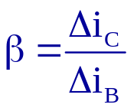
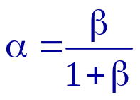
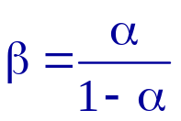
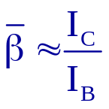
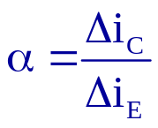




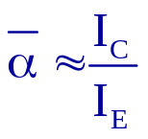

6.3.4 三极管的主要参数
1. 电流放大系数
共射电流放大系数
α与β的关系为 或
对于大多数三极管而言，同一管子的 和 ， 与 的数值差别不大，所以在今后的计算中，常常不再将它们加以严格的区分。
共射直流电流放大系数
共基电流放大系数
共基直流电流放大系数
2. 反向饱和电流
集电极和基极之间的反向饱和电流 I_{CBO}
集电极和发射极之间的穿透电流 I_{CEO}
两者满足

Slide 44
3. 极限参数
i_{C}/mA
I_{C}U_{CE}=P_{CM}
a. 集电极最大允许电流 I_{CM}
b. 集电极最大允许耗散功率 P_{CM}
过
过流区
c. 极间反向击穿电压
I_{CM}
损
耗
过压区
集射反向击穿电压U_{(BR)CEO}
区
集基反向击穿电压U_{(BR)CBO}
安 全
工作区
O
U_{(BR)CEO}
u_{CE}/V
三极管的安全工作区

Slide 45
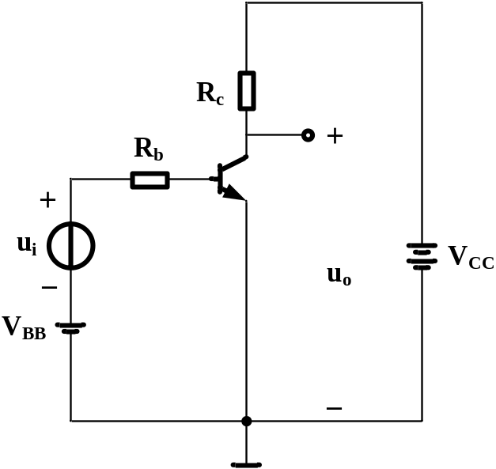

▲PNP三极管
PNP型三极管的放大原理与NPN型基本相同，但外加电源的极性相反。

Slide 46
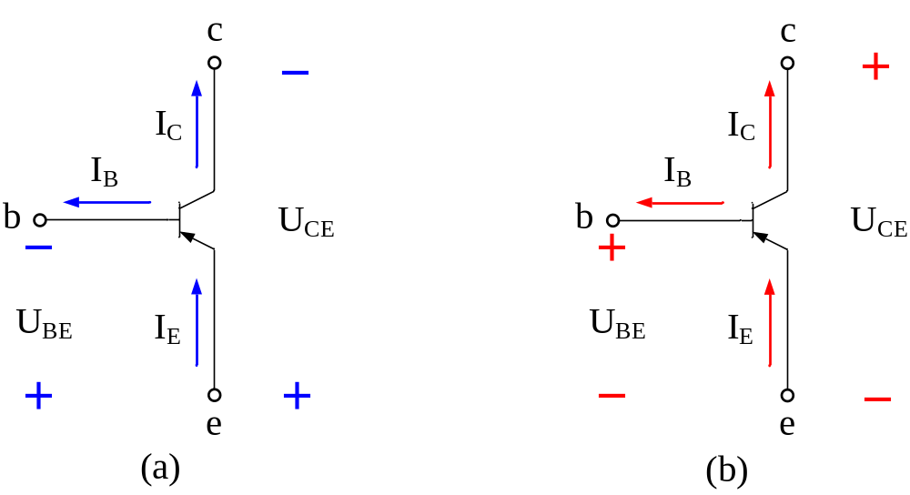
PNP与NPN三极管的电压电流参考方向和实际方向
在由PNP三极管组成的放大电路中，三极管中各极电流和电压的实际方向如图(a)所示，根据习惯三极管中电流和电压的规定正方向如图(b)所示。
可得，电流实际方向与规定方向一致，电压实际方向与规定方向相反。
定量计算中，将得出PNP三极管的U_{BE}和U_{CE}为负值。在PNP三极管的输入和输出特性曲线中，电压坐标轴上将分别标注“ - U_{BE}”和“ - U_{CE}”。

